Slide 1
Eingangstür
Kölner Dom – Sagrada Familia

Slide 2
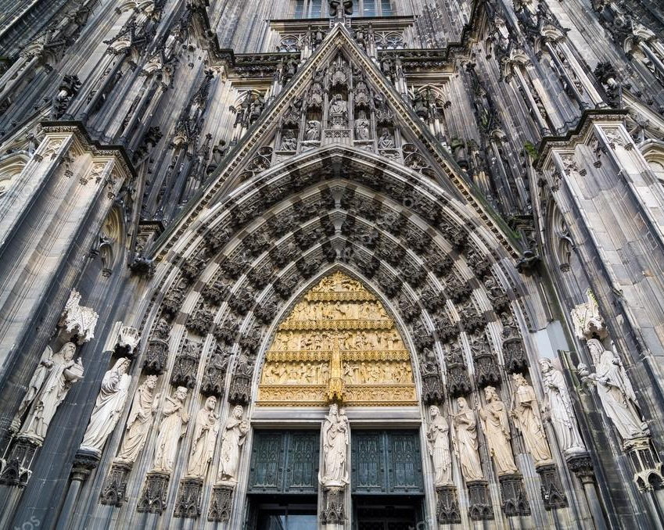
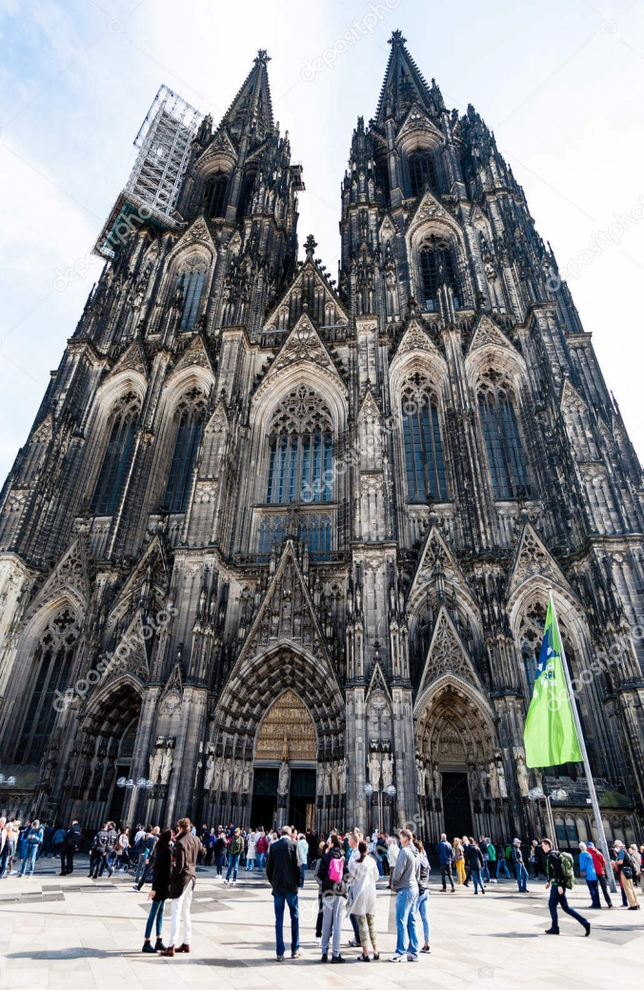
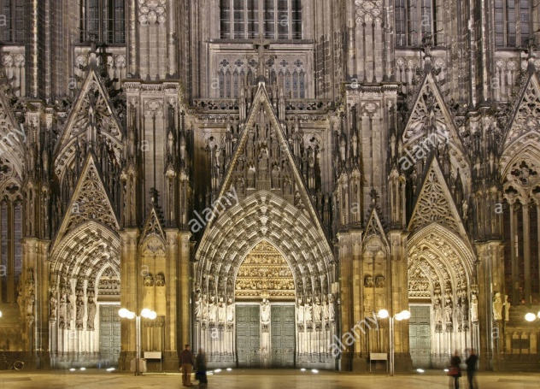
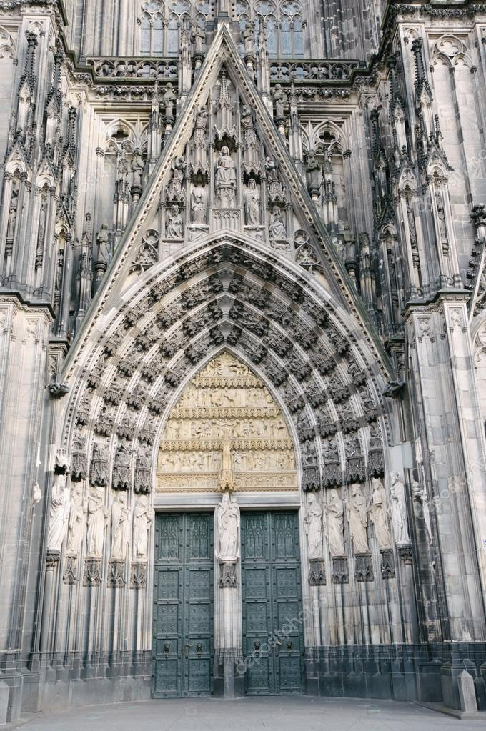
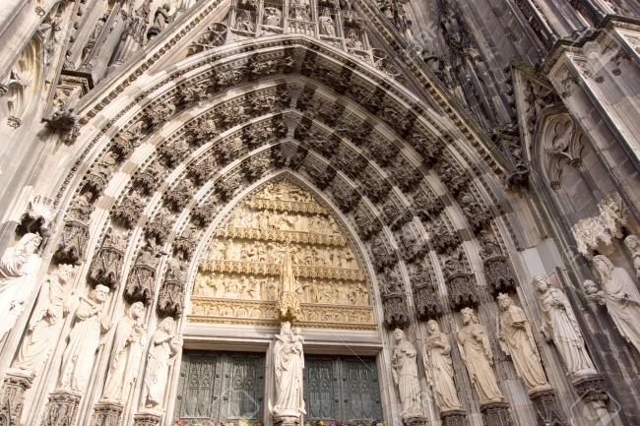
Kölner Dom

Slide 3
Allgemeines
Der Kölner Dom (offiziell: Hohe Domkirche Sankt Petrus) ist eine römisch-katholische Kirche in Köln
Bau von 1248 bis heute (300 Jahre Baustopp)
157,38 Meter hoch
von 1880 bis 1884 das höchste Gebäude der Welt
das zweithöchste Kirchengebäude Europas sowie das dritthöchste der Welt
gebaut im gotischen Baustil
Baubeginn im 13. Jahrhundert, während der Zeit der Gotik
jahrhundertelanger Baustopp
wurde im 19. Jahrhundert, während der Zeit der Neugotik, nach mittelalterlichen Plänen, die 1814/1816 wiedergefunden wurden, weitergebaut und schließlich 1880 mit der charakteristischen Doppelturmfassade vollendet

Slide 4
Das Hauptportal
die drei Portale, die die Westfront durchbrechen, verlieren sich in der riesigen Fläche der Fassade
die äußeren Portale haben je eine Tür, das Mittlere jedoch zwei
damit ergibt sich eine Gesamtzahl von zwölf, als Hinweis auf das Himmlische Jerusalem
das Hauptportal ist 9,30 Meter breit und mehr als 28 Meter hoch
alle drei Portale feiern die wichtigsten Heiligen des Domes
am Mittelpfeiler des Hauptportals steht Maria, die Altes und Neues Testament verbindet
ihr zur Seiten der Patron des Domes, der heilige Petrus, und die Heiligen Drei Könige, deren Gebeine als kostbarster Schatz des Domes verehrt werden

Slide 5
Kölner Dom vs. Sagrada Familia

Slide 6
Kölner Dom | Sagrada Familia
stammen beide aus der Zeit der Gotik
2 Eingangstüren
großer Bogen um das Portal
Heilige und Patronen als Figuren
Säule zwischen den Türen
es werden für die Türen Grüntöne verwendet
Bronze über dem Eingang | Fenster über dem Eingang
regelmäßige, sich wiederholende Formen | viele Details und unregelmäßige Formen
spitzer Verlauf nach oben | runder Verlauf nach oben
rechteckige Türen | leicht runde Türen
einfaches Muster auf den Türen | aufwendiges, auffälliges Muster

Slide 7
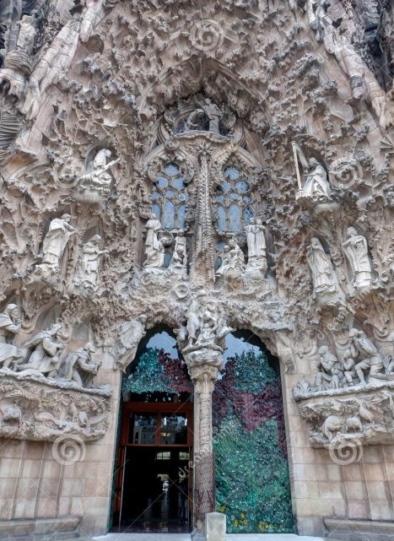
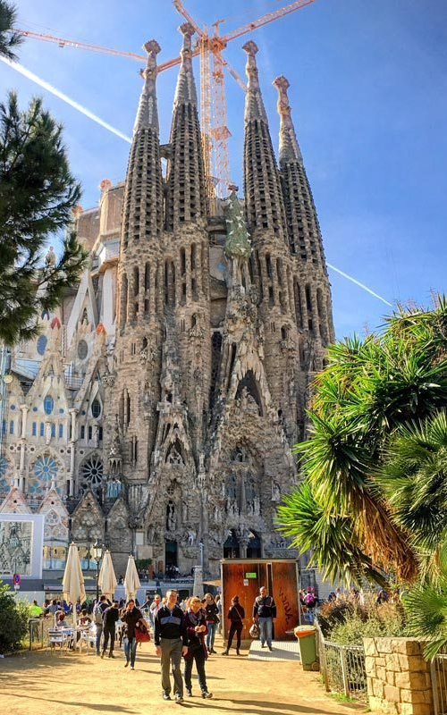
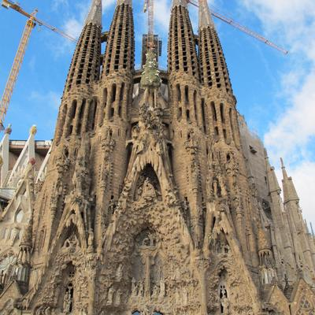
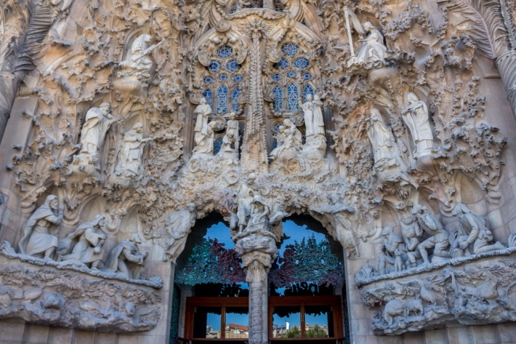
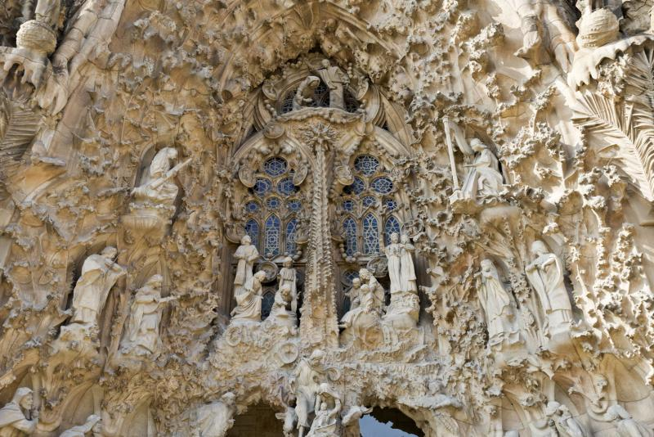
Sagrada Familia

Slide 8
Allgemeines
Sagrada Família (katalanische Bezeichnung: Basílica i Temple Expiatori de la Sagrada Família katal.; deutsch: Basilika und Sühnetempel der Heiligen Familie) ist eine römisch-katholische Basilika in Barcelona
Bau von 1882 bis heute
172,50 Meter hoch
die Kirche ist nicht höher als die sie umgebenden Berge Barcelonas, um das Werk des Menschen nicht höher werden zu lassen als das Werk Gottes
überall an der Kirche finden sich komplexe Verzierungen und dekorative Elemente, wie etwa spindelartige Türme, die einer Sandburg gleichen
die Dächer sind von geometrischen Formen gekrönt, die vom Kubismus beeinflusst scheinen
heute ist die Kirche, obwohl immer noch unvollendet, das bekannteste Wahrzeichen Barcelonas

Slide 9
am 7. November 2010 wurde sie von Papst Benedikt XVI. geweiht und zur päpstlichen Basilica minor erhoben
der Bau wurde 1882 begonnen und soll nach aktueller Planung 2026 zum 100. Todestag von Gaudí fertiggestellt sein
das Kirchengebäude soll drei Fassaden bekommen, die jede Phase aus dem Leben Jesu wiedergeben
die Fassade der Geburt und die Fassade der Passion sind bereits vollendet und an die Vorderseite kommt noch die Fassade der Glorie
die noch zu bauende Glorien-Fassade wird zukünftig der Haupteingang sein und soll den Ursprung und das Ende der Menschheit darstellen
5 Meter hoch

Slide 10
Antoni Gaudí
*25. Juni 1852
† 10. Juni 1926
-spanischer Architekt
-Im März 1883 übernahm er die Leitung über den 1882 begonnen Bau der Sagrada Família, dem er sich von 1914 bis 1926 vollständig widmete

Slide 11
Gaudís Werke
Gaudí war bekannt für seinen eigenwilligen Stil von welligen, organisch wirkenden Formen
er errichtete seine Bauwerke in der Formsprache des Modernisme, der katalanischen Spielart des Jugendstils
die typischen Merkmale waren geschwungene Linien, unregelmäßige Grundrisse, schräg gemauerte Stützen, naturnahe weiche Formen
weitere Vorlieben waren Bruchsteine und bunte Keramikfliesen, die er als Gestaltungselement in seinen Bauwerken verwenden ließ
Gaudí lehnte die gotischen Strebebögen verächtlich als „Krücken“ ab und benutzte stattdessen schräge Baupfeiler
da Gaudí ein Gebäude als Gesamtkunstwerk empfand, entwarf er auch die kleinsten Details im Gebäudeinneren selbst

Slide 12
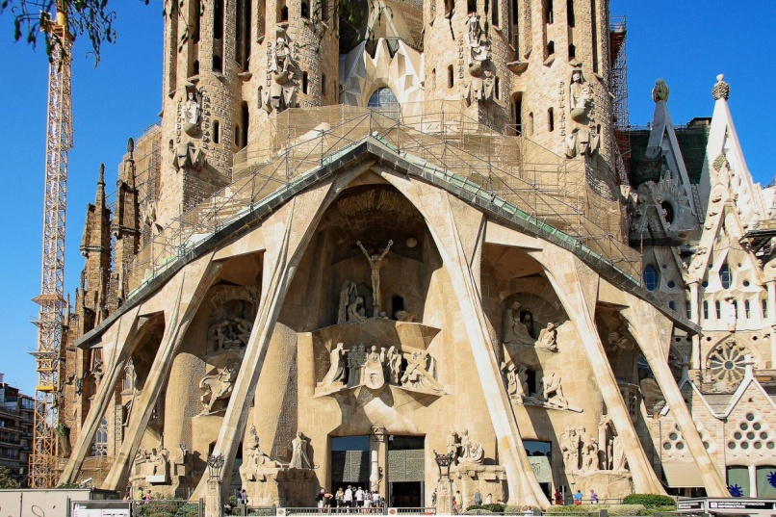
Nach Gaudís Tod 1926 wurde der Bau 1950 unter Leitung der Architekten Francesc Quintana, Isidre Puig Boada und Lluís Gari nach den noch vorhandenen Plänen Gaudis und mündlichen Überlieferungen fortgesetzt.
Die Architekten hielten sich an Gaudis Bauart.
Säulen nach Gaudi

